Slide 1
第4章 机械振动
§4.1 简谐振动
§4.2 微振动近似
§4.3 阻尼振动 受迫振动
§4.4 振动的叠加与分解

Slide 2
振动是一种普遍存在的运动形式：
物体的来回往复运动（弹簧振子、钟摆等）
电流、电压的周期性变化
机械振动： 物体在一定位置附近作来回往复的运动
可以证明任何复杂的振动都可以认为是由若干个简单的基本振动的合成。这种简单而又基本的振动形式称为简谐振动。

Slide 3
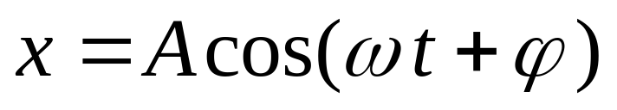
§4.1 简谐振动
简谐振动：凡质点的运动遵从余弦（或正弦）
规律时，其运动形式为简谐振动。
x
o
t

Slide 4
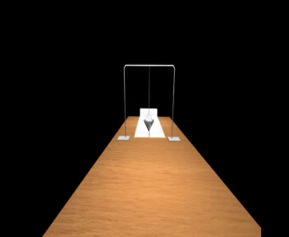

Slide 5
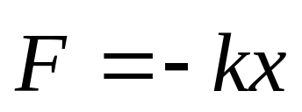
4.1.1 简谐振动的判据
弹簧振子： 一根轻弹簧和一个质点构成的一
个振动系统
F
o
x
x
根据胡克定律：
（k为劲度系数）
（1）在弹性限度内，弹性力 F 和位移 x 成正比。
（2）弹性力 F 和位移 x 恒反向，始终指向平衡位置。
回复力：始终指向平衡位置的作用力

Slide 6
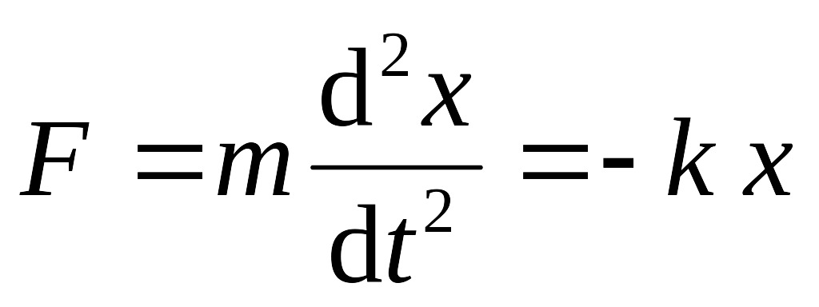
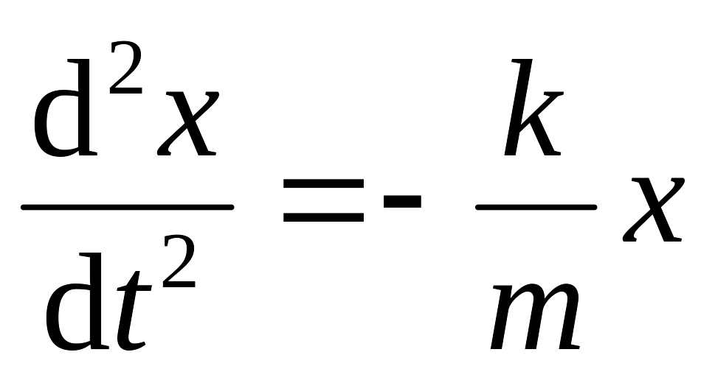
弹簧振子的动力学方程
F
-A
o
A
x
振动的条件：（1）存在恢复力；（2）物体具有惯性
由牛顿第二定律得：
得：

Slide 7
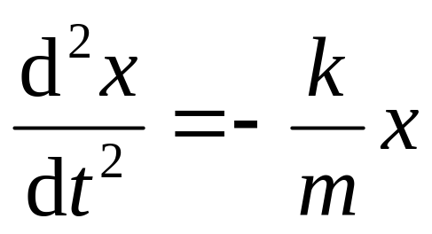
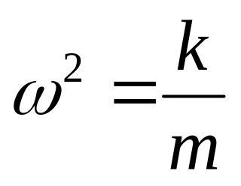
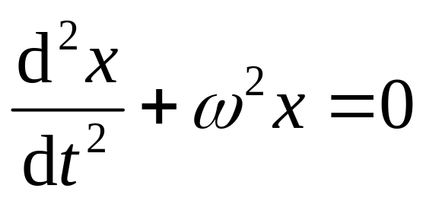

令：
动力学方程
运动学方程
➢结论：
弹簧振子的振动为简谐振动 。
动力学方程中的ω由振动系统性质决定

Slide 8
简谐振动的判据
仅对做机械运动的系统有效
必须对方程中的ω做出界定
普遍有效
式中x可以是任意物理量

Slide 9
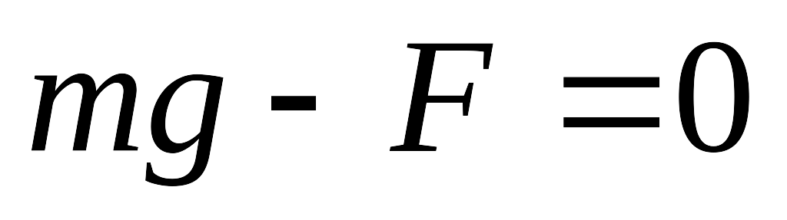
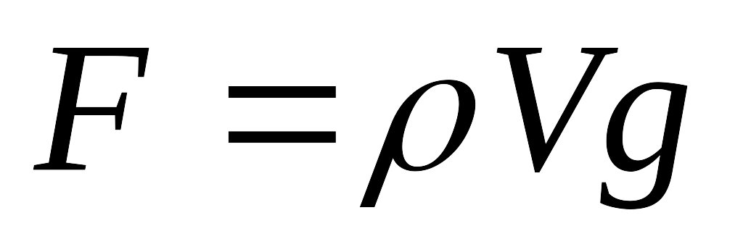
[例题4-1]质量为m的比重计，放在密度为 ρ 的液体中。已知比重计圆管的直径为d。试证明，比重计推动后，在竖直方向的运动为简谐振动，并计算周期。
解：
取平衡位置为坐标原点
平衡时：
F
浮力：
mg
其中 V 为比重计的排水体积
o

Slide 10
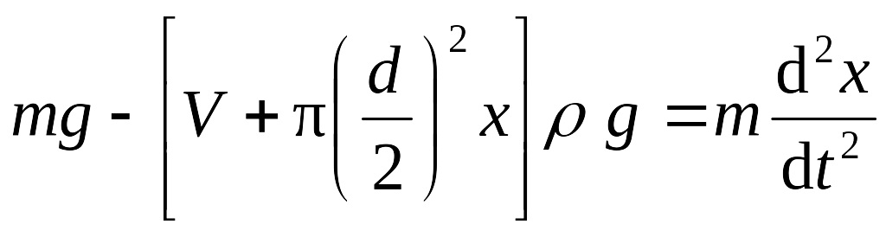
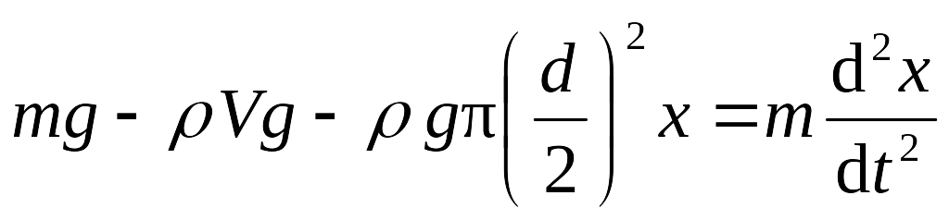
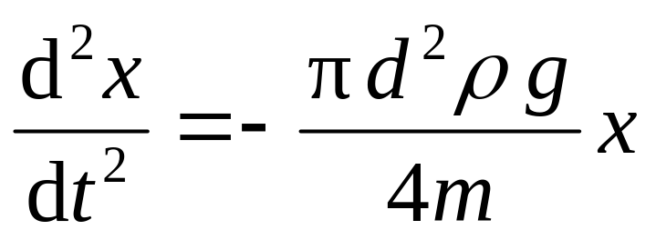
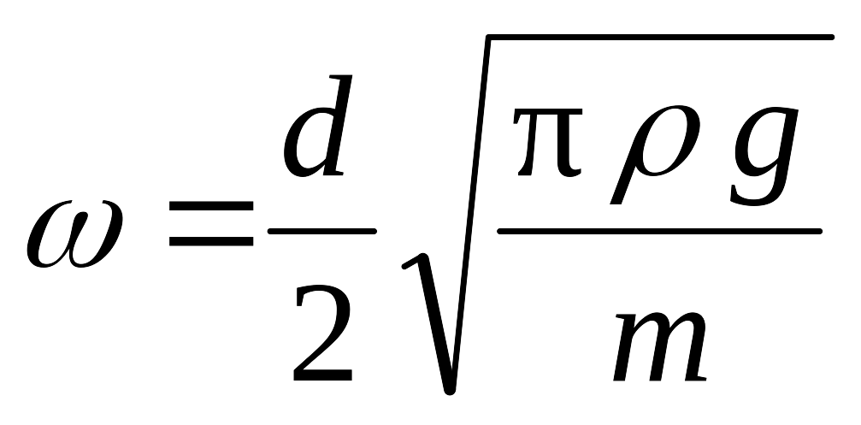
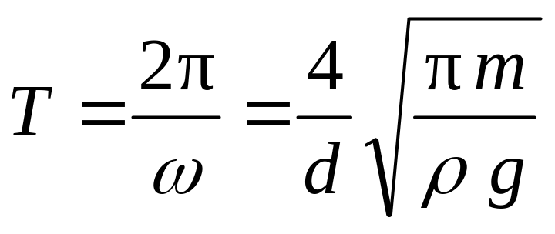
o
x
x

Slide 11
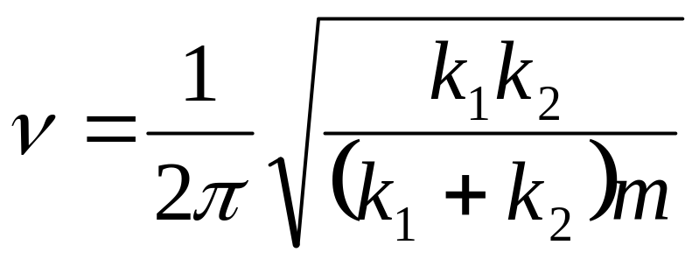
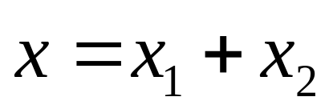
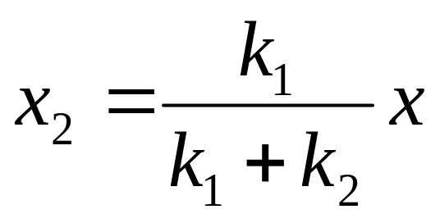
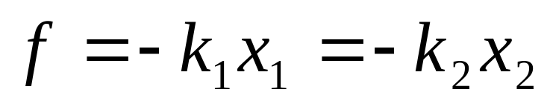
[例题4-2] 证明图示系统的振动为简谐振动。其频率为
证：
k₁
k₂
设物体位移x，弹簧
分别伸长x₁和x₂
o
x
x

Slide 12
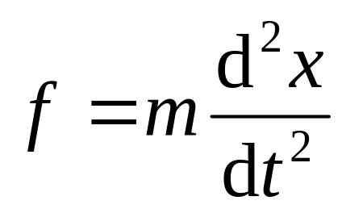
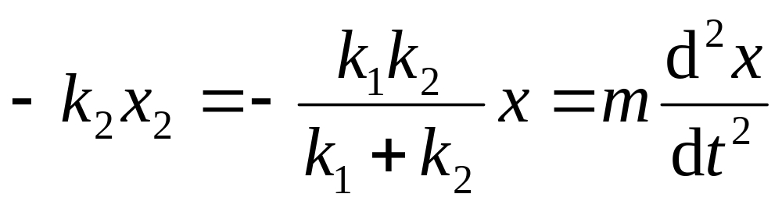
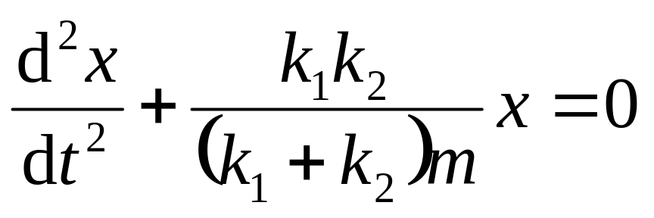
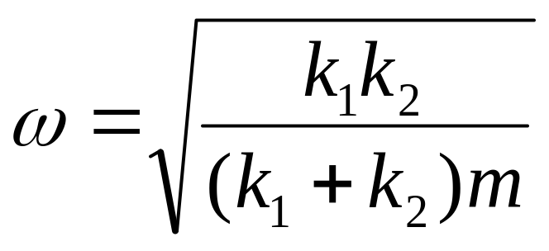
k₁
k₂
o
x
x

Slide 13
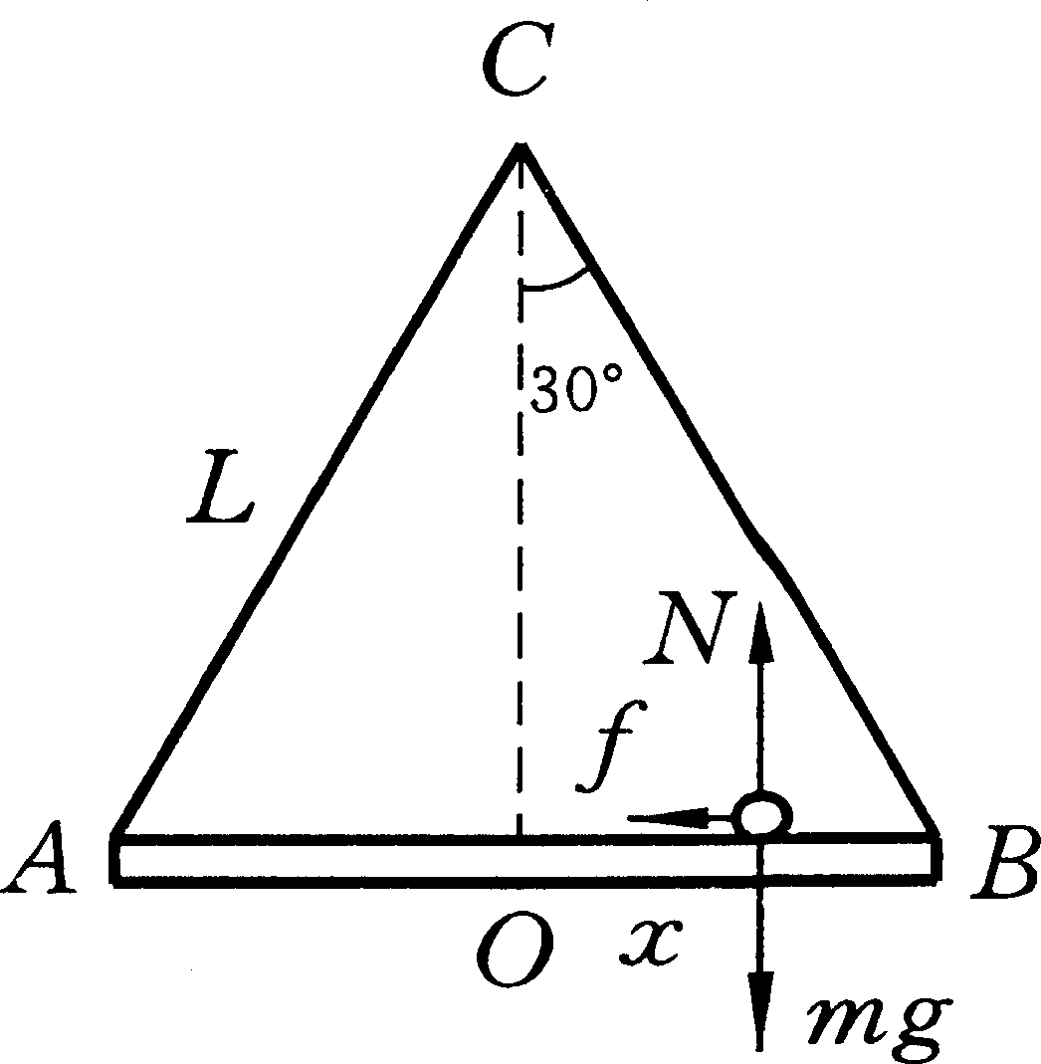
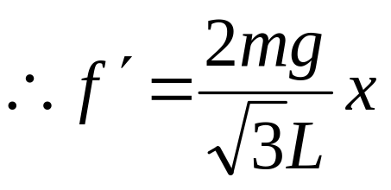
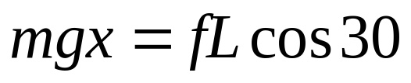
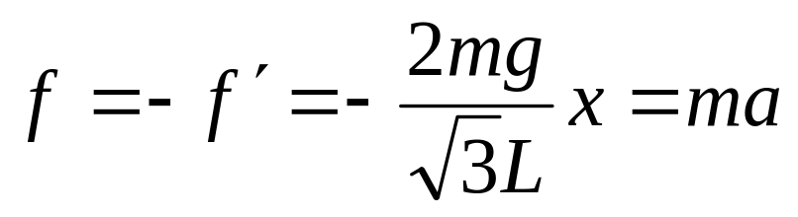
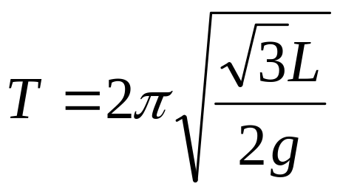
[例题4-3]三根长度均为 L = 2 米，质量均匀的直杆，构成一正三角形框架 ABC，C 点悬挂在一光滑水平转轴上，整个框架可绕转轴转动。杆 AB 是一导轨，一电动玩具松鼠可在导轨上运动。现观察到松鼠正在导轨上运动，而框架却静止不动，试论证松鼠的运动是简谐振动。
框架：
谐振动！

Slide 14
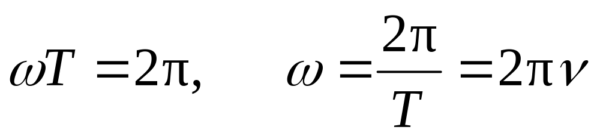
4.1.2 描述简谐振动的物理量
1、周期 频率和角频率
周期T：完成一次全振动所经历的时间。
频率ν ：单位时间内完成全振动的次数。 ν =1/T
ω ：角频率 （或称圆频率）
仅由振动系统性质决定

Slide 15
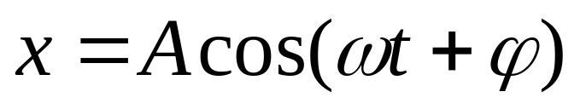
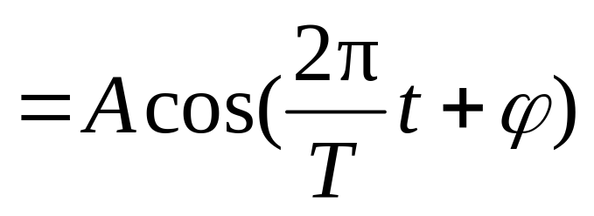
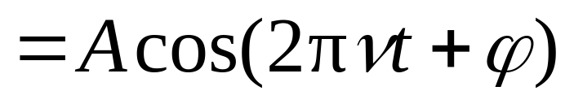
T、 ν 或ω分别称为谐振子的固有周期、固有频率和固有角频率
故：
T 的单位：秒(s) 、ν 的单位：赫兹(Hz)
ω 的单位：弧度每秒(rad/s)

Slide 16
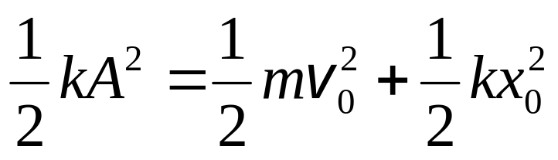
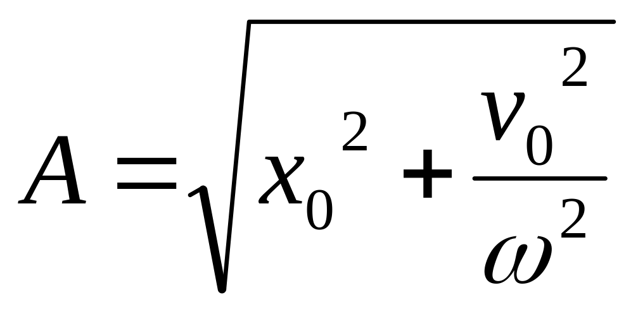
2、振幅
振幅A：振子离开平衡位置的最大位移的绝对值
反映了振动系统的总能量
该能量由使振子开始振动时外界输入的能量决定，即取决于运动的初始条件

Slide 17
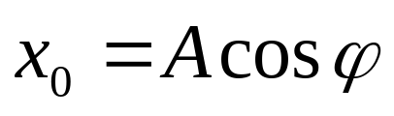
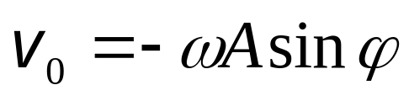
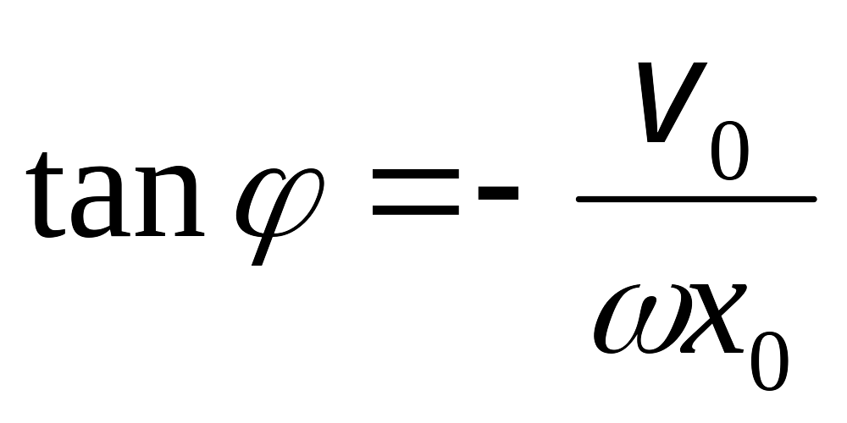
3、相位
(1) (ω t +ϕ )是 t 时刻的相位
(2) ϕ 是t =0时刻的相位 ——初相位
将初始条件 t=0；x=x₀，v=v₀ 代入x(t)，v(t)
相位描述了物体的运动状态

Slide 18
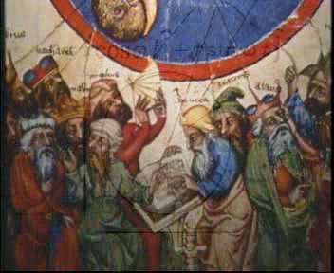

Slide 19
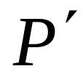
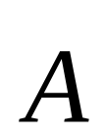
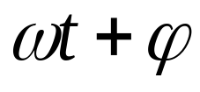

旋转振幅矢量
旋转矢量A在x轴上的投影点 P 的运动规律：
P
P₀
➢投影点P " 的运动与
简谐振动的运动规律
相同。
x
P"

Slide 20
➢相位差
Δϕ =(ω₂ t+ϕ ₂)-(ω₁ t+ϕ ₁)
对两同频率的谐振动 Δϕ =ϕ₂-ϕ₁
初相差
➢同相和反相
当Δϕ = ±2kπ ， ( k =0, 1, …)，两振动步调相同，称同相
当Δϕ = ±(2k+1)π ，( k =0, 1,…)， 两振动步调相反，称反相
x
x
反相
A₁
x₁
同相
A₁
x₁
x₂
A₂
A₂
T
T
o
t
o
t
- A₂
- A₂
x₂
-A₁
-A₁

Slide 21
➢超前和落后
若Δϕ = ϕ ₂-ϕ ₁>0，则 x₂ 比 x₁较早达到正最大，称x₂比 x₁ 超前 (或 x₁ 比 x₂ 落后)。
x
A₁
x₁
A₂
o
T
t
- A₂
-A₁
超前、落后以 <π 的相位角来判断

Slide 22
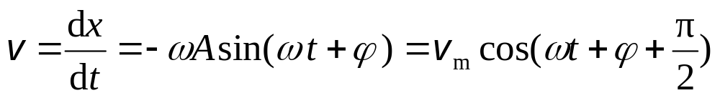
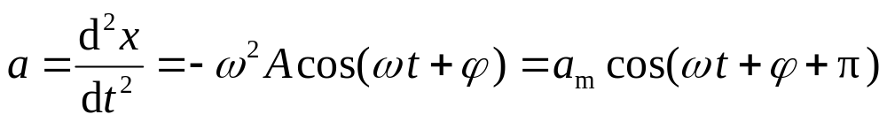
4.1.3 简谐振动的速度、加速度
由速度、加速度定义可得
式中： v_{m}=ωA 称为“ 速度振幅 ”
式中： a_{m}=ω ²A 称为“加速度振幅 ”
可见，位移、速度、加速度在步调上并不一致

Slide 23
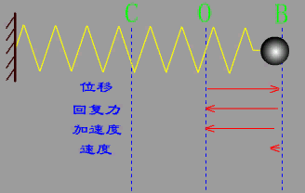

Slide 24
x
v
a
O
t

Slide 25
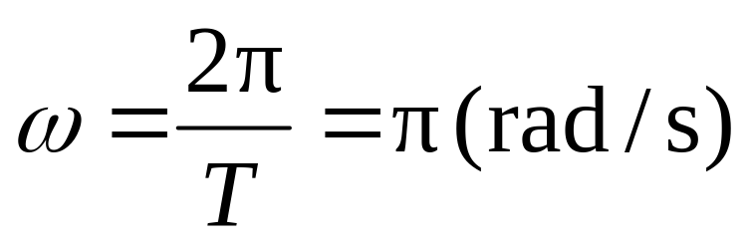
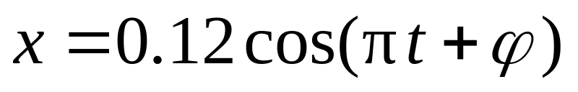
[例题4-4] 一质点沿x轴作简谐振动，振幅为12cm，周期为2s。当t=0时, 位移为6cm，且向x轴正方向运动。求：1. 振动式。2. t=0.5s时，质点的位置、速度和加速度。3. 如果在某时刻质点位于x=-6cm，且向x轴负方向运动，求从该位置回到平衡位置所需要的时间。
解：
（1）设简谐振动表达式为
已知： A=12cm , T=2s ，
初始条件：
t = 0 时， x₀ = 0.06m , v₀ > 0

Slide 26
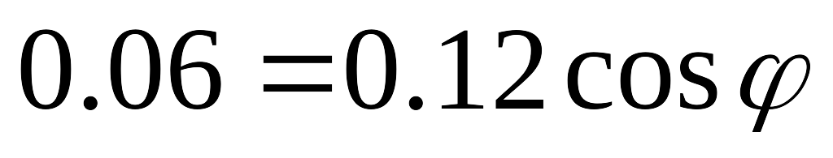
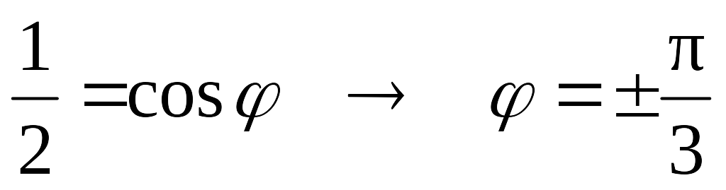
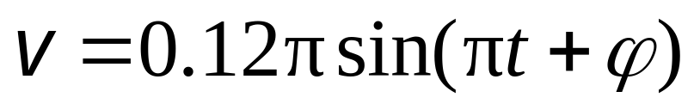
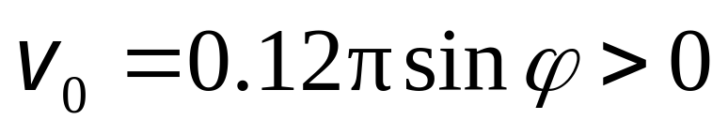


-π/3
x
如何确定正负？
振动式：

Slide 27





（2）由速度、加速度定义

Slide 28





（3）设在某一时刻 t₁， x = -0.06 m
代入振动式：
x

Slide 29



x
若考虑到振幅矢量以ω为其恒定角速度逆时针转动
当质点由x=-6cm向x轴负方向运动回到平衡位置的过程对应着振幅矢量转过5π/6的角度，因此有
可见，应用相位的概念与旋转矢量图可使问题简化

Slide 30




[例题4-5] 两质点作同方向、同频率的简谐振动，振幅相等。当质点1在 x₁=A/2 处，且向左运动时，另一个质点2在 x₂= -A/2 处，且向右运动。求这两个质点的相位差。
解：
-A
o
A
-A/2
A/2
π/3
x

Slide 31








x

Slide 32





一质点沿直线做简谐振动，相继通过距离为16cm的两点A和B，历时1s，并且在A、B两点处具有相同的速率；再经过1s，质点第二次通过B点。求该质点运动的周期和振幅。
分析：质点简谐运动方程、参考圆、相位。
A、B一定关于原点对称
A
B
β
α

Slide 33





4.1.4 简谐振动的能量
动能：
势能：
总能量：

Slide 34



x
O
t
E
E_{k}
E_{p}
O
t

Slide 35
结论：
➢ 振子在振动过程中，动能和势能分别随时间变化，
但任一时刻总机械能保持不变。
➢ 动能和势能的变化频率是弹簧振子振动频率的两
倍。
➢ 频率一定时，谐振动的总能量与振幅的平方成正
比。（适合于任何谐振系统）

Slide 36




§4.2 微振动近似
如图所示，一刚体绕过o的垂直于纸面的轴转动，满足转动定律：
o
θ
r_{c}
c
式中负号表示重力矩方向恰与
角 的正方向相反。
x
令：
得：

Slide 37




由于θ 很小，略去θ ³以上各项，则sinθ ≈ θ
解为：
相应的角频率：

Slide 38



或从机械能守恒：
o
两边对时间 t 求一阶导数：
θ
r_{c}
c
x
解为：

Slide 39







[例题4-6]如图轻杆摆，k、L、m、a已知，杆竖直时弹簧无伸长。当摆角很小时，求摆的周期T。
解：
当摆角很小时，可做如下近似
a
力矩
f
重力矩
mg

Slide 40











[例题4-7]质量为M的圆盘悬挂在劲度系数为k的轻弹簧下端，一套在弹簧上质量为m的圆环从离盘高h处自由下落，落在盘上后随盘一起作简谐振动，问：环碰到盘后多久到达最低点？
初始条件
x₀
O
x₀
ϕ
x

Slide 41


§4.3 阻尼振动 受迫振动
4.3.1 阻尼振动
阻力
振动机械能
振幅
产生阻尼的原因：
摩擦、空气阻力、辐射……
一、阻尼振动的微分方程
一级近似
F
o
x
x

Slide 42



令：
δ 称为阻尼系数
动力学方程：
物体大致的运动情况：
只有弹性力
简谐振动
加粘滞阻力后
振幅逐渐变小，即有衰减
如何衰减？
考虑以 v₀ 运动的物体在只有粘滞阻力作用时的运动情况

Slide 43






即
积分得：
动能与时间关系：
随时间指数减少

Slide 44




可以设想：阻尼不太大时，物体一方面在弹性力作用
下振动，另一方面在粘滞力作用下振幅随时间指数地
衰减。
方程的解：
周期：

Slide 45





讨论：
➢ 阻尼较小时（ ），振动为减幅振动，振幅
随时间按指数规律迅速减少。阻尼越大，
减幅越迅速。振动周期大于自由振动周期。
阻尼较大时（ ），质点缓慢回到平衡位置，
不作往复运动。
➢ 当（ ）时，为“临界阻尼”情况。是质点不作
往复运动的一个极限

Slide 46

阻尼振动曲线
x
x
临界阻尼
T
过阻尼
A₀
欠阻尼
o
t
o
t

Slide 47



品质因素Q
品质因素反映了在存在阻尼情况下每经过一个周期，振动系统能量损失的大小。
定义：
在弱阻尼情况下

Slide 48


4.3.2 受迫振动 共振
1、受迫振动
受迫振动：
系统在周期性的外力持续作用下所发生的振动。
策动力：
周期性的外力
设：
F
o
x
x

Slide 49



令：

Slide 50



稳定振动状态：
➢结论：
在稳定振动状态下，受迫振动的频率等于策动力的频率。

Slide 51


在稳态时，振动物体的速度
其中：

Slide 52




2、共振
v_{max}
a. 速度共振
由：
当：
o
ω
ω₀
得：
此时
➢速度与外力同相位，外力始终做正功。
Notes:
反共振:系统作受迫振动时,如激励频率有任何微小变化都会使系统的响应增加的现象,这时系统处于反共振状态.如果外加力的频率有任何微小改变都会引起策动点速度的增加,也就是频率恰使策动点阻抗的绝对值为极大时,这时称为物体或系统与外加力发生速度反共振;如果外加力的频率有任何微小改变都会引起策动点位移振幅增加,这时就称为物体或系统与外加力发生位移反共振,出现反共振现象的频率称为反共振频率.

Slide 53


b. 位移共振
当策动力的频率接近于固有频率时，受迫振动的振幅达到最大值的现象。
由：
令：
得：

Slide 54


A
阻尼=0
阻尼较小
➢结论：
阻尼较大
阻尼系数δ 越小，共振角频率ω_{r}越接近于系统的固有频率ω₀ ，同时共振振幅A_{r}也越大。
o
ω_{r}
ω₀
ω

Slide 55













§4.4 振动的叠加与分解
4.4.1 同方向同频率振动的叠加
某一质点在直线上同时参与两个独立的同频率的简谐振动，其振动方程分别表示为：
ω
x

Slide 56





➢结论：
一个质点参与两个在同一直线上频率相同的简谐振动，其合成运动仍为简谐振动。
(1)若：
则:
(2)若：
则：

Slide 57

















[例题4-8]两个同方向的简谐振动曲线如图所示，求：
1. 合振动的振幅；
2. 合振动的振动式。
解：

Slide 58


由矢量图：

Slide 59




4.4.2 两个同方向不同频率振动的叠加 拍
设两同方向，角频率分别为 和 的两简谐振动（ > ）。它们所对应的旋转矢量分别为 和
相对于 的转动角速度：
两矢量同向重合时：
➢合振动振幅 极大
O
x
两矢量反向重合时：
➢合振动振幅 极小
➢拍：合振动的振幅时大时小的现象

Slide 60


考虑两个振幅、初相位相等，频率相近的简谐振动：
其合运动
利用和化积公式可得：

Slide 61




随时间缓慢变化
振幅
为一谐振因子
振幅变化周期：
拍频：

Slide 62
x₁
t₁
t₂
t₃
o
t
(a)
x₂
o
t
(b)
x=x₁+x₂
o
t
(c)

Slide 63








4.4.3 振动的频谱
A
ν /ν₀
1
3
5
7
9

Slide 64





4.4.4 相互垂直振动的叠加
1、同频率垂直简谐振动的叠加
y
o
x

Slide 65




➢结论：两相互垂直同频率简谐振动的合成其振动轨
迹一般情况下为一椭圆(又称“椭圆振动”)。
椭圆轨迹的形状取决于振幅和相位差。
讨论：
y
(1)
或
o
x
斜率:

Slide 66





y
(2)
o
x
斜率：
➢结论：质点作线振动

Slide 67


y
(3)当：
或
o
x
➢结论：质点振动轨迹为正椭圆
(若 y 超前x，顺时针，称为右旋；
若 x 超前y，逆时针，称为左旋。)

Slide 68












两垂直简谐振动在不同相位差时的合成

Slide 69

2、不同频率垂直简谐振动的合成 （李萨如图）
ω_{x}:ω_{y}
φ_{y}-φ_{x}=0

Slide 70
作业：
4.1 4-2,4-3,4-6,4-9,4-11
4.2 4-14,4-16
4.3 4-17,4-18
4.4 4-13, 4-19

